Slide 1

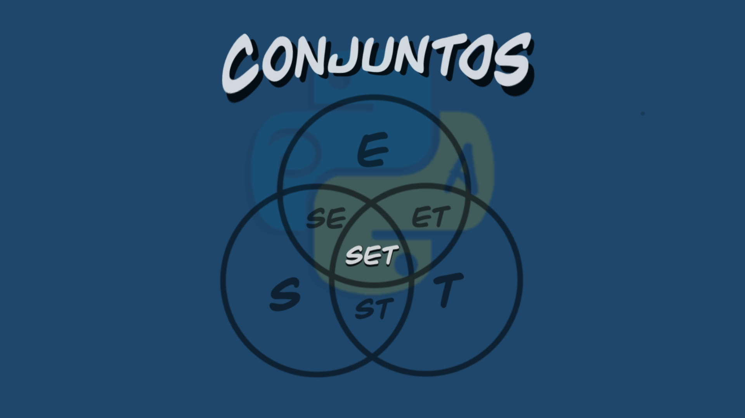
Conjuntos o Sets En Python
Jose Wilmer Perdomo Romero 20202191178
Wilver Felipe Silva Lasso 20212201935
Miguel Angel Hernández Melo 20212201441
Ingri Yulieth Bohorquez RIvera 20201186204
Juan Sebastian Navarrete Quesada 20202191756
Facultad de Ingeniería, programa Electrónica.
Programación II
Neiva - Huila
2023-2

Slide 2
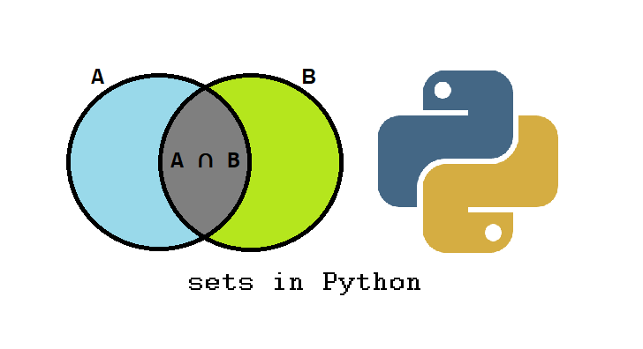
¿Que es un conjunto en Python?
Es una estructura de datos en programación que almacena una colección de elementos únicos, sin un orden específico. Esto significa que cada elemento dentro de un conjunto aparece solo una vez, y el orden en el que se almacenan los elementos no es relevante. Los conjuntos son útiles cuando necesitas almacenar elementos sin duplicados y no te importa el orden en el que se acceden o se almacenan.

Slide 3
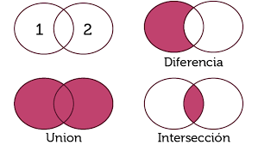
LÓGICA DE CONJUNTOS
La lógica de conjuntos se refiere al conjunto de operaciones y reglas que se aplican a los conjuntos. Estas operaciones incluyen la unión, la intersección, la diferencia y la comprobación de pertenencia, entre otras. Estas operaciones permiten manipular y comparar conjuntos de manera eficiente.

Slide 4
LÓGICA DE CONJUNTOS
Unión: La unión de dos conjuntos produce un nuevo conjunto que contiene todos los elementos presentes en ambos conjuntos, sin duplicados.
Intersección: La intersección de dos conjuntos crea un nuevo conjunto que contiene solo los elementos que están presentes en ambos conjuntos.
Diferencia: La diferencia entre dos conjuntos genera un nuevo conjunto que contiene los elementos presentes en el primer conjunto pero no en el segundo.
Diferencia Simétrica: La diferencia simétrica entre dos conjuntos crea un nuevo conjunto que contiene los elementos que están en uno de los conjuntos pero no en ambos.

Slide 5
LÓGICA DE CONJUNTOS
Comprobación de Pertenencia: Puedes verificar si un elemento pertenece a un conjunto utilizando el operador in.
Subconjunto y Superconjunto: Un conjunto es un subconjunto de otro si todos sus elementos están presentes en el segundo conjunto. Si un conjunto tiene todos los elementos de otro conjunto, se llama superconjunto.
Operaciones de Modificación: Puedes agregar elementos a un conjunto con el método add() y eliminar elementos con los métodos remove() o discard().

Slide 6
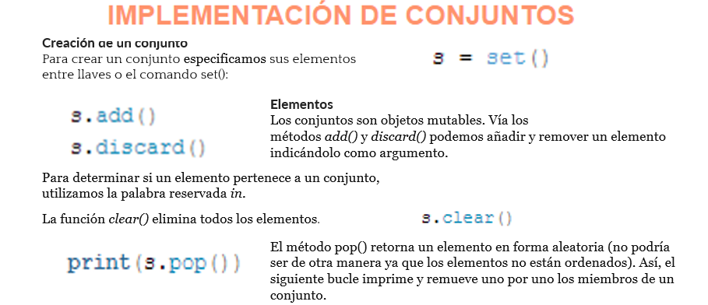
IMPLEMENTACIÓN DE CONJUNTOS

Slide 7
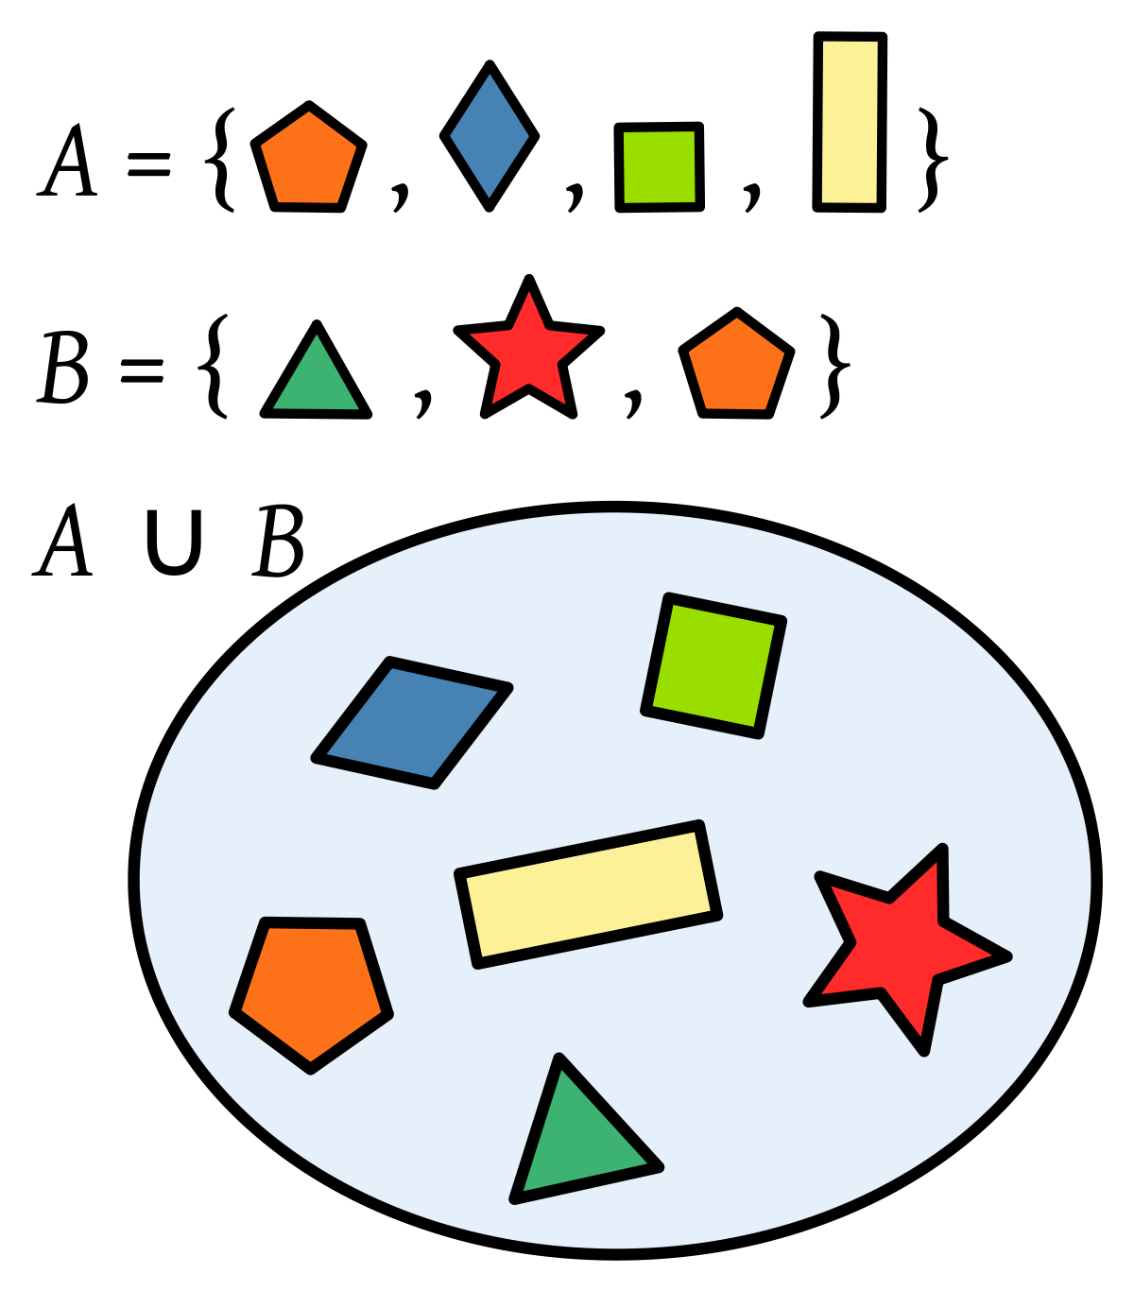
UNIÓN DE CONJUNTOS
Permite unir en un solo conjunto, los elementos únicos de dos o más conjuntos.
Se puede realizar mediante “|” o el comando “.union”.
Se utilizan de esta forma:
conjunto1
conjunto2
union = conjunto1 | conjunto2
Union = conjunto1.union(conjunto2)

Slide 8

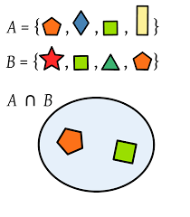
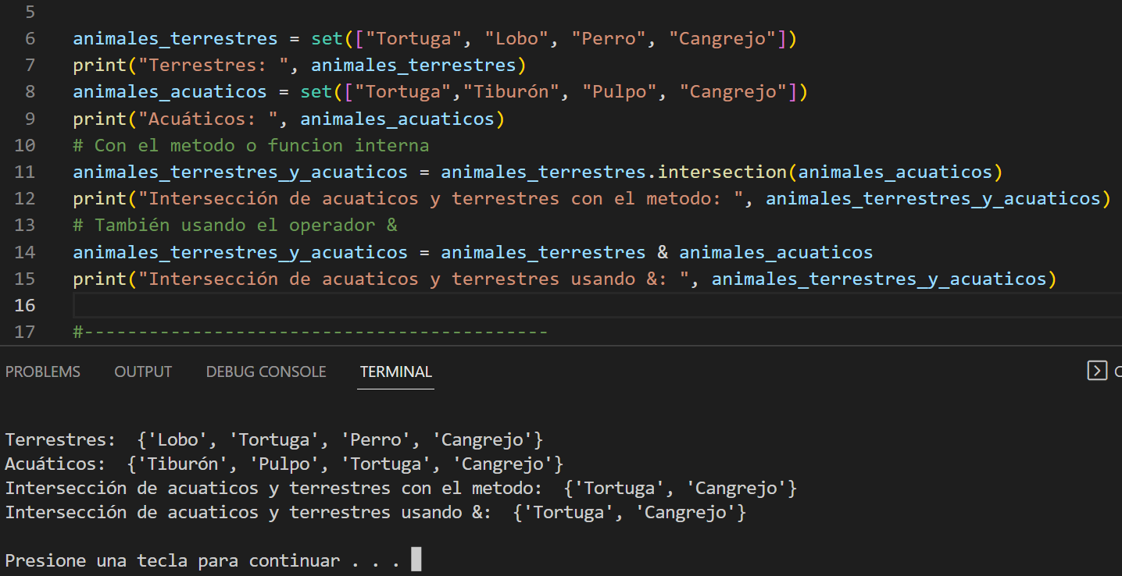
INTERSECCIÓN DE CONJUNTOS
La intersección es aquella operación de conjuntos para ver qué elementos hay en común entre los mismos, es decir; que se encuentra en ambos conjuntos. Para hacer la operación de intersección llamamos al método o función interna llamada “.intersection” o aplicamos el operador lógico ampersand “&”.

Slide 9
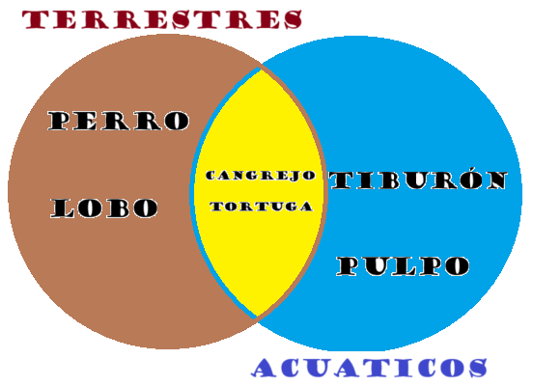

Slide 10

COMPROBACIÓN DE PERTENENCIA DE CONJUNTOS
Puedes verificar si un elemento pertenece a un conjunto utilizando el operador in.

Slide 11

SUBCONJUNTO Y SUPERCONJUNTO
Un conjunto es un subconjunto de otro si todos sus elementos están presentes en el segundo conjunto. Si un conjunto tiene todos los elementos de otro conjunto, se llama superconjunto.

Slide 12
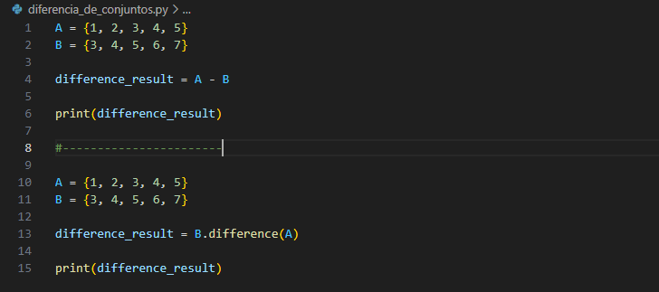
DIFERENCIA DE CONJUNTOS
La diferencia de conjuntos en programación se refiere a la operación que se realiza entre dos conjuntos para obtener un nuevo conjunto que contiene todos los elementos que están en el primer conjunto pero no en el segundo conjunto. En otras palabras, es una operación que te permite encontrar los elementos exclusivos de un conjunto con respecto a otro conjunto.

Slide 13
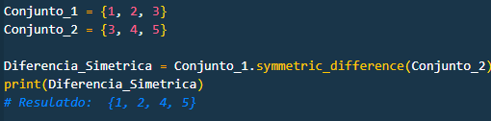
DIFERENCIA SIMETRICA DE CONJUNTOS
La diferencia simétrica entre dos conjuntos crea un nuevo conjunto que contiene los elementos que están en uno de los conjuntos pero no en ambos.

Slide 14
BIBLIOGRAFÍA
Conjuntos o sets en Python: operaciones y usos - Parzibyte's blog
Conjuntos — Programación (usm.cl)
Todo lo que debes saber de conjuntos en Python — set(…) | by Luis Miguel Báez | Medium

Slide 15
